Slide 1
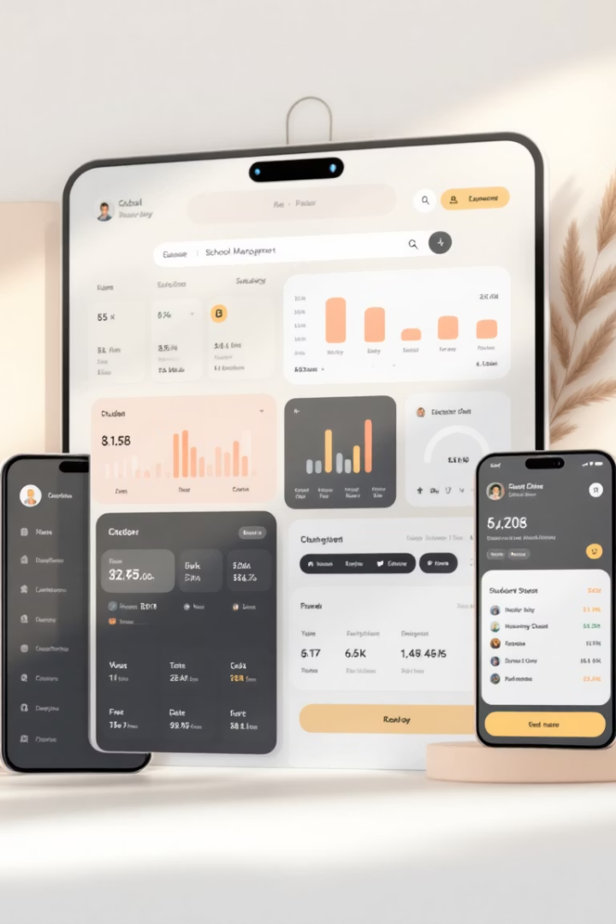
Flutter 학교관리 시스템
포트폴리오
프로젝트명: School Manager
개발 목적: 학교 관리와 학생 성적 관리를 위한 통합 플랫폼 개발
주요 대상: 교육기관, 학교 관리자, 교사, 학생
현재 상태: 개발 및 배포 완료, 실제 운영 중

Slide 2




핵심 가치 제안
다양한 권한 레벨을 통한 체계적인 학교 관리
통합된 학생 데이터 및 성적 관리 시스템
SuperAdmin, Admin, Authority, Student 등 다양한 권한 레벨을 통해 체계적인 학교 관리가 가능합니다.
학생 정보와 성적 데이터를 한 곳에서 효율적으로 관리할 수 있습니다.
실시간 데이터 업데이트 및 동기화
Firebase를 활용한 실시간 데이터 동기화로 항상 최신 정보를 유지합니다.

Slide 3
기술 스택 소개
프론트엔드
백엔드 및 데이터베이스
개발 환경 및 도구
Flutter
Firestore: 학교, 사용자, 성적, 과목, 역할 등의 데이터 관리
IDE: Cursor
Dart
버전 관리: Git/GitHub
상태 관리: Provider
Firebase Authentication: 사용자 인증 및 권한 관리
UI 컴포넌트: Flutter Material Design, Custom Widgets
Firebase Hosting: 웹 버전 배포

Slide 4






시스템 아키텍처 및 데이터 모델
Flutter 앱
사용자 인터페이스 및 비즈니스 로직
Firebase 서비스
인증, 데이터베이스, 호스팅
데이터 모델
사용자, 학교, 학기, 과목, 성적, 역할
시스템 아키텍처는 Flutter 앱 구조, Firebase 서비스 연동 흐름, 주요 모듈 간 상호작용으로 구성됩니다.
데이터 모델은 사용자(User), 학교(School), 학기(Term), 과목(Subject), 성적(Score), 역할(Authority)로 구성되어 있으며, 권한 시스템 설계는 권한 계층 구조 다이어그램과 각 권한 레벨별 접근 범위(Authority 모델 기반)로 이루어져 있습니다.

Slide 5




권한 시스템 구현
SuperAdmin
시스템 전체 관리자
Admin
학교 단위 관리자
Authority
제한된 권한 보유자
Student
학생 사용자 역할
권한 관리 기술 구현은 Firebase Auth와 Firestore 규칙을 활용한 권한 제어, Authority 컬렉션을 통한 세분화된 권한 관리, 범주별 관리(사용자, 성적, 학기, 과목, 담당, 설정), 권한 타입(편집(edit), 보기(watch), 없음(none))으로 이루어져 있습니다.

Slide 6
주요 기능 및 화면 구성
SuperAdmin 기능
Admin 기능
Authority 기능
학교 등록/관리 대시보드
사용자 관리 (등록, 편집, 조회)
할당된 모듈별 인터페이스 (권한에 따라 동적 구성)
전체 사용자 관리
성적 관리 (입력, 수정, 성적표)
슈퍼관리자 전용 화면
학기 관리 (등록, 편집)
사용자 관리 (권한에 따라 보기/수정)
과목 관리 (등록, 편집)
성적 관리 (권한에 따라 보기/수정)
담당 학생 관리 (배정, 조회)
학기 관리 (권한에 따라 보기/수정)
권한 관리 (등록, 편집)
과목 관리 (권한에 따라 보기/수정)
학교 설정 대시보드
담당 학생 관리 (권한에 따라 보기/수정)
설정 (권한에 따라 보기/수정)
Student 화면
공통 기능
개인 성적 조회
로그인/로그아웃
학생 정보 관리
비밀번호 관리
설정

Slide 7




핵심 기술적 구현 세부사항
실시간 데이터 동기화
Firestore 실시간 리스너 구현
StreamBuilder를 활용한 UI 자동 업데이트
사용자 관리 시스템
Firebase Authentication 기반 사용자 인증
이메일 주소 형식: ID@학교영문명.com
사용자 권한 및 역할 관리
성적 처리 시스템
학생별, 과목별 성적 데이터 관리
성적 입력 및 계산 로직
성적표 생성 기능
Excel 내보내기 기능

Slide 8








UI/UX 디자인 전략
디자인 원칙
접근성 고려사항
역할별 최적화된 인터페이스 설계, 일관된 디자인 언어 적용, Material Design 가이드라인 준수
직관적인 네비게이션 및 UI 요소, 다양한 화면 크기 지원, 사용자 역할에 따른 접근 제어
디자인 시스템
사용자 경험 최적화
통일된 컬러 팔레트 및 타이포그래피, 재사용 가능한 위젯 컴포넌트, 애니메이션 및 전환 효과
주요 사용자 흐름 및 여정 맵, 직관적인 내비게이션 구조, 피드백 및 알림 시스템

Slide 9
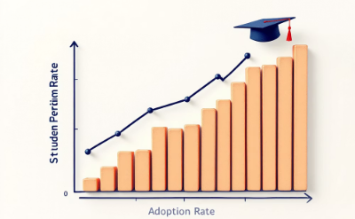

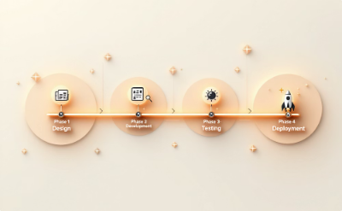

프로젝트 성과 및 향후 계획
주요 성과
학습된 교훈
향후 계획
비즈니스 가치
사용자 참여 지표 및 만족도, 시스템 성능 및 안정성, 교육 기관에 미친 실질적 영향
프로젝트 진행 중 극복한 도전, Flutter와 Firebase 활용의 장단점, 코드 구조 및 아키텍처 설계의 중요성
기능 확장 로드맵, 사용자 피드백 기반 개선, 추가 통합 서비스 계획 (API 연동, 데이터 분석)
교육 기관을 위한 가치 제안, 효율적인 학교 관리 시스템, 데이터 기반 의사결정 지원

